Slide 1
Презентация к уроку литературы 7 класса
«Песня про царя Ивана Васильевича, молодого опричника и удалого купца Калашникова» М.Ю.Лермонтова в контексте исторической эпохи.

Slide 2
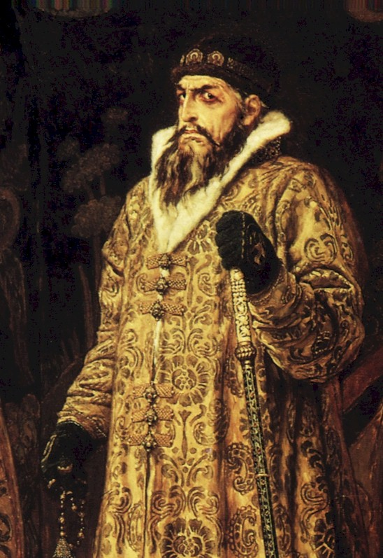
Картина В.Васнецова
«Иван Грозный»

Slide 3
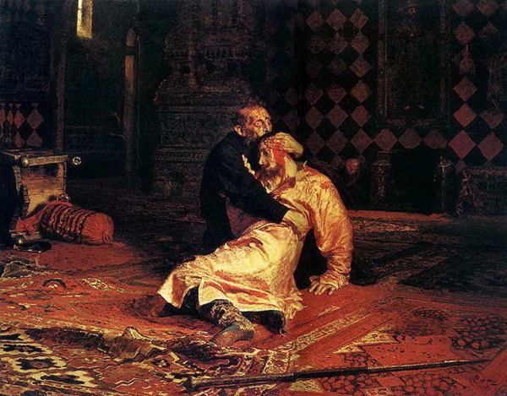
Картина И.Е.Репина «Иван Грозный и сын его Иван»

Slide 4
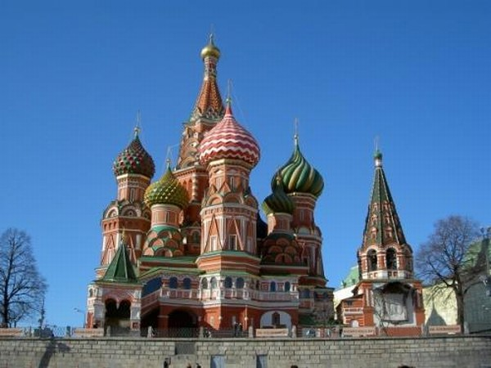
Собор Василия Блаженного

Slide 5
…Именно сегодня, когда пробуждается сыновнее «охранительное чувство к святыням своего народа», приходит и жизненно важная потребность обращения к непреходящим ценностям национальной художественной культуры, понимание того, что в «произведениях гуманистических, человечных в высшем смысле этого слова культура не знает старения»
Д.С.Лихачев.

